Slide 1
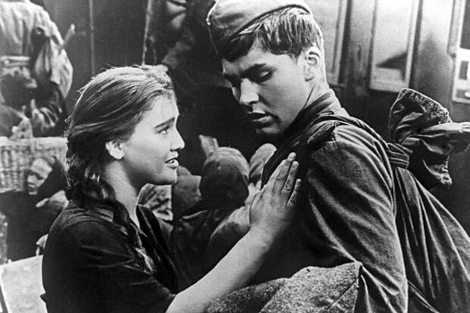
ПРИ ПОДДЕРЖКЕ ФОНДА "ВОЗРОЖДЕНИЕ"
Любовь, которая победила!
г.Югорск 2020г.

Slide 2
О ПРОЕКТЕ
ПРОЕКТ "ЛЮБОВЬ, КОТОРАЯ ПОБЕДИЛА" ПРИУРОЧЕН К
75-ТИЛЕТИЮ ВЕЛИКОЙ ПОБЕДЫ
ПРОЕКТ ПОДРАЗУМЕВАЕТ ПОД СОБОЙ ОБЩЕНИЕ С ВЕТЕРАНАМИ И СБОР ИХ ЛИЧНЫХ ИСТОРИЙ О ЛЮБВИ ВО ВРЕМЯ ВОЙНЫ, И ИЗДАТЕЛЬСТВО ЭТИХ ИСТОРИЙ В СБОРНИКЕ. АКТУАЛЬНОСТЬ ПРОЕКТА ОБУСЛОВЛЕНА НЕОБХОДИМОСТЬЮ УКРЕПЛЕНИЯ ИНСТИТУТА СЕМЬИ И ПРОПАГАНДЫ СЕМЕЙНЫХ ЦЕННОСТЕЙ. А ТАКЖЕ СОХРАНЕНИЕ ПАМЯТИ ОБ УЧАСТНИКАХ ВЕЛИКОЙ ОТЕЧЕСТВЕННОЙ ВОЙНЫ. ЭТО УНИКАЛЬНЫЙ ПРОЕКТ С ИСТОРИЯМИ О НАШИХ ГЕРОИЧЕСКИХ РОДСТВЕННИКАХ, КОТОРЫЕ ВЫЖИЛИ В ГОДЫ ВОЙНЫ И СОХРАНИЛИ ЛЮБОВЬ И ПРЕДАННОСТЬ ДРУГ ДРУГУ.

Slide 3
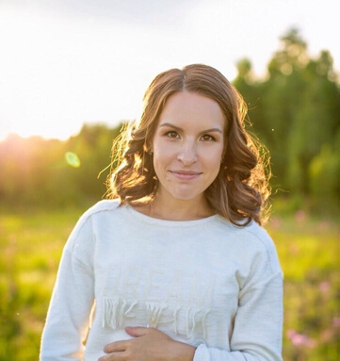
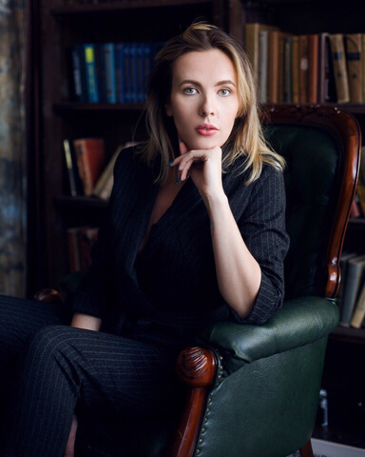
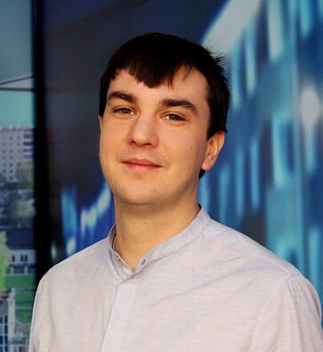
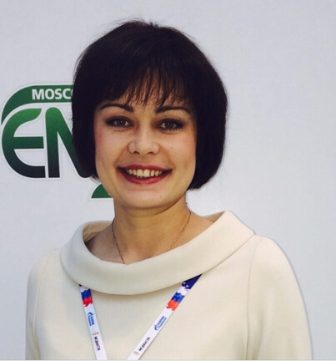
КОМАНДА ПРОЕКТА
АВТОР ИДЕИ ПРОЕКТА
СКОРОХОДОВА АЛЕКСАНДРА
РУКОВОДИТЕЛЬ ПРОЕКТА ГЛЕБОВА ЕЛЕНА
ЧЛЕН ОБЩЕСТВЕННОЙ МОЛОДЕЖНОЙ ПАЛАТЫ ПРИ ДУМЕ Г.ЮГОРСКА
ЧЛЕН ОБЩЕСТВЕННОЙ МОЛОДЕЖНОЙ ПАЛАТЫ ПРИ ДУМЕ Г.ЮГОРСКА, ОРГАНИЗАТОР БЛАГОТВОРИТЕЛЬНОГО ПРОЕКТА "ТВОРИ ДОБРО" ЗА ВРЕМЯ ОБЩЕСТВЕННОЙ ДЕЯТЕЛЬНОСТИ УСПЕШНО РЕАЛИЗОВАЛА ДЕСЯТКИ СОЦИАЛЬНЫХ И БЛАГОТВОРИТЕЛЬНЫХ ПРОЕКТОВ
ДИЗАЙНЕР-ВЕРСТАЛЬЩИК
КУРКИН СТЕПАН
ПРОЕКТ РЕАЛИЗОВЫВАЕТСЯ ПРИ ПОДДЕРЖКЕ БЛАГОТВОРИТЕЛЬНОГО ФОНДА "ВОЗРОЖДЕНИЕ" В ЛИЦЕ ДИРЕКТОРА ФОНДА АСТАПЕНКО КСЕНИИ
ОПЫТ РАБОТЫ БОЛЕЕ ДЕСЯТИ ЛЕТ

Slide 4
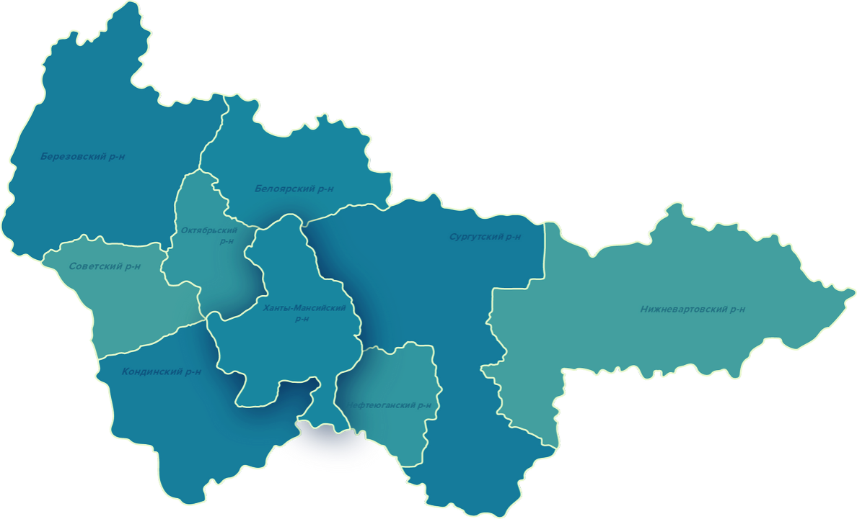
УЧАСТНИКИ ПРОЕКТА
ВЕТЕРАНЫ ВЕЛИКОЙ ОТЕЧЕСТВЕННОЙ ВОЙНЫ ПРОЖИВАЮЩИЕ НА ТЕРРИТОРИИ Г.ЮГОРСКА И СОВЕТСКОГО РАЙОНА
СЕМЬИ ВЕТЕРАНОВ
ВОЛОНТЕРЫ
СОЦИАЛЬНЫЕ ПАРТНЕРЫ
СОВЕТ ВЕТЕРАНОВ Г.ЮГОРСКА
СОВЕТ ВЕТЕРАНОВ Г.П. СОВЕТСКИЙ
СОВЕТ ВЕТЕРАНОВ СОВЕТСКОГО РАЙОНА
АДМИНИСТРАЦИЯ ГОРОДА ЮГОРСКА
ГОРОДСКОЙ ЦЕНТР И КУЛЬТУРЫ И СПОРТА
ГОСУДАРСТЕННАЯ БИБЛИОТЕКА ЮГРЫ
ГАЗПРОМ ТРАНСГАЗ ЮГОРСК

Slide 5
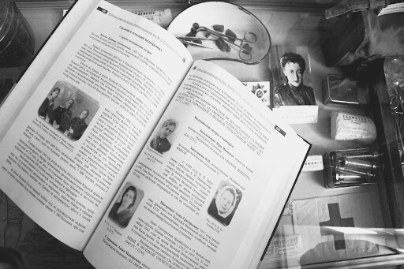
ИТОГИ ПРОЕКТА
ИЗДАТЕЛЬСТВО КНИГИ "ЛЮБОВЬ,КОТОРАЯ ПОБЕДИЛА" ТИРАЖ 150 ЭКЗЕМПЛЯРОВ
РАЗМЕЩЕНИЕ ЭЛЕКТРОННОЙ ВЕРСИИ КНИГИ НА ДОСТУПНЫХ ПЛАТФОРМАХ
6 ВСТРЕЧ СО ШКОЛЬНИКАМИ К 75ТИЛЕТИЮ ВЕЛИКОЙ ПОБЕДЫ, ПРЕЗЕНТАЦИЯ КНИГИ И ПЕРЕДАЧА СБОРНИКА В БИБЛИОТЕКИ ШКОЛ Г.ЮГОРСКА И СОВЕТСКОГО РАЙОНА
ТИРАЖИРОВАНИЕ УСПЕШНОГО ОПЫТА РЕАЛИЗАЦИИ ПРОЕКТА НА ДРУГИЕ РЕГИОНЫ

